Slide 1
РЕСУРСНЫЙ МЕТОДИЧЕСКИЙ ЦЕНТР «Обучение педагогов в деятельностном режиме развивающим технологиям в условиях введения ФГОС второго поколения»
Муниципальное бюджетное образовательное учреждение «Средняя общеобразовательная школа № 15»
Руководитель: директор МБОУ «СОШ №15» Ковригина З.Н.
Организатор: заместитель директора по УР Козаченко Л.В.

Slide 2
Цель деятельности Центра
обеспечение содержательного и продуктивного обучения педагогов города в освоении в проектно-деятельностном режиме средств (технологий, приемов и способов), необходимых для реализации ФГОС.

Slide 3
Задачи работы Центра
1
создать условия для освоения педагогами педагогической технологии формирования универсальных учебных действий
2
обеспечить условия для проектирования педагогами собственной образовательной деятельности в контексте компетентностного подхода, создания перспективы дальнейшего самообразования в области современных образовательных технологий
3
оказывать информационно-методическую поддержку педагогам города по внедрению в практику развивающих технологий обучения:
http://school15-nv.ru/ сайт школы №15
http://cro-nv.ru/ сайт МБУ «ЦРО»

Slide 4
Задачи работы Центра
4
обеспечить распространение передового опыта работы педагогов в рамках системно-деятельностного подхода
5
сформировать банк творческих образовательных продуктов для использования педагогическим сообществом

Slide 5
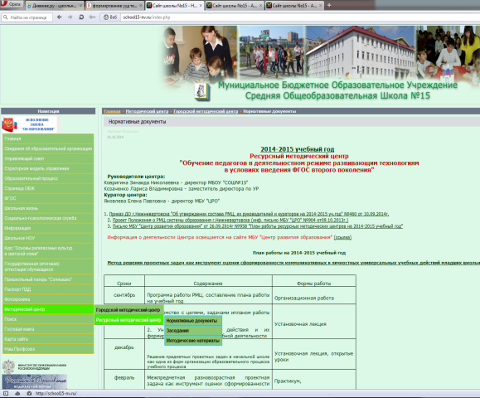

Slide 6
ДЕЯТЕЛЬНОСТЬ
ЦЕНТРА
Методическая
Практико-ориентированная
Консультационная
Аналитическая

Slide 7
План работы РМЦ
Сроки | Содержание | Формы работы
октябрь | 1.Знакомство с целями, задачами и планом работы РМЦ. 2. Проектные технологии как инструмент формирования универсальных учебных действий младших школьников | Установочная лекция
декабрь | Решение предметных проектных задач в начальной школе как одна из форм организации образовательного процесса процесса | Установочная лекция, открытые уроки
февраль | Межпредметная разновозрастная проектная задача как инструмент оценки сформированности коммуникативных и личностных универсальных учебных действий младших школьников | Практикум, групповая работа
март | Фестиваль ученических проектов «Грани познания» как место общения, социального взаимодействия и формирования коммуникативной компетентности младших школьников | Экспертная работа
май | Подведение итогов работы РМЦ. Анкетирование слушателей. Постановка целей и задач на след. учебный год | Аналитическая работа

Slide 8
Методическая копилка
материалов по формированию
УУД у учащихся посредством метода
решения проектных задач
Методический
продукт
Пакет предметных и метапредметных
проектных задач

Slide 9
Проектные технологии как инструмент формирования универсальных учебных действий младших школьников
Великая цель образования – это не знания, а действия. (Герберт Спенсер)

Slide 10
Сравнительный анализ стандартов первого и второго поколения
Стандарты первого поколения | Линии сравнения | Стандарты второго поколения
Усвоение знаний, умений, навыков | Цели обучения | Формирование универсальных учебных действий
Ориентация на учебно-предметное содержание | Содержание образования | Включение в контекст обучения решения значимых жизненных задач
Учебная деятельность определялась учителем стихийно | Организация учебного процесса | Учебная деятельность, системно-деятельностный подход
Основная - фронтальная | Формы обучения | Признание решающей роли учебного сотрудничества

Slide 11
Системно-деятельностный подход
Основная педагогическая задача –
организация условий, инициирующих
детское действие
Ради чего
учить?
Ценности
образования
Как учить?
Обновление
средств, методов и
технологий
обучения
Чему учить?
Обновление
содержания
образования
Notes:
11
Разработка системы нормативов и выбор объектов норимрования определяются новым пониманием стандарта общего образования, в котором основной акцент переносится с содержания на результаты образования. Поэтому при разработке как Требований стандарта, так и документов, обеспечивающих его реализацию, должны быть заданы рамки не только для изучаемого учебного материала, но и основные способы учебных действий, посредством которых дети осваивают данный учебный материал.
Иными словами, наряду с традиционным вопросом «Чему учить?», по мнению разработчиков, важнейшим становится вопрос «Как учить?» или, точнее, «Как учить так, чтобы инициировать у детей собственные вопросы: “Чему мне нужно научиться?” и “Как мне этому научиться?”. (Слайд 6)

Slide 12
Ребенок – субъект своего развития
Мотив: «Для чего я буду это делать»
Цель: «Какой результат могу получить»
Действия: «Действия, необходимые для этого»
Контроль: «Останавливаюсь, проверяю, исправляю ошибки»
Результат: «Сравниваю полученный результат с поставленной целью»

Slide 13
Универсальные учебные действия
Широкое значение:
умение учиться
Более узкое значение:
совокупность способов действия

Slide 14
УЧЕБНОЕ ДЕЙСТВИЕ − структурная единица учебной деятельности, процесс, направленный на достижение некоторой учебной цели.
УНИВЕРСАЛЬНОЕ УЧЕБНОЕ ДЕЙСТВИЕ − учебное действие, имеющее надпредметный характер.

Slide 15
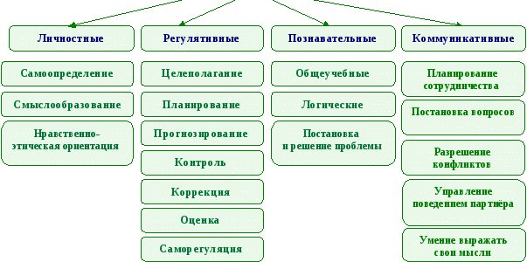
Виды универсальных учебных действий

Slide 16
Универсальные учебные действия, лежащие в основании ключевых компетентностей
Личностная компетентность | Компетентность взаимодействия
положительное отношение к учению, к познавательной деятельности желание приобретать новые знания, умения, совершенствовать имеющиеся осознавать свои трудности и стремиться к их преодолению осваивать новые виды деятельности участвовать в творческом, созидательном процессе осознание себя как индивидуальности и одновременно как члена общества, признание для себя общепринятых морально-этических норм, способность к самооценке своих действий, поступков осознание себя как гражданина, как представителя определённого народа, определённой культуры, интерес и уважение к другим народам стремление к красоте, готовность поддерживать состояние окружающей среды и своего здоровья | договариваться и приходить к общему решению в совместной работе инициировать и осуществлять сотрудничество со сверстниками и со взрослым учитывать различные мнения в общении и сотрудничестве проявлять интерес к различным точкам зрения

Slide 17
Формы организации учебного процесса
урок
курсы внеурочной деятельности («Я - гражданин России», «Культура здоровья», «Мастерская знаний»)
участие в проектной и исследовательской деятельности (школьное НОУ, фестивали проектных и исследовательских работ)
работа с дневниками самооценки

Slide 18
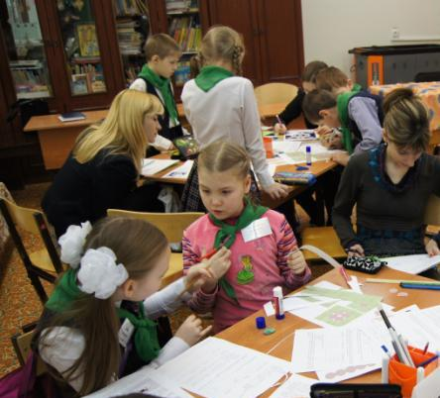
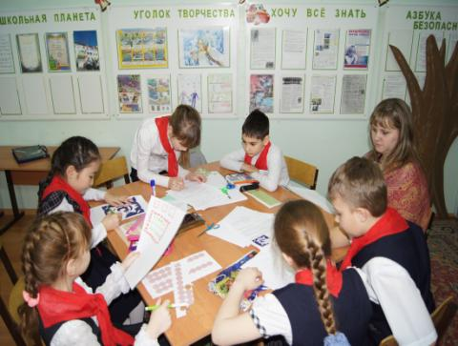
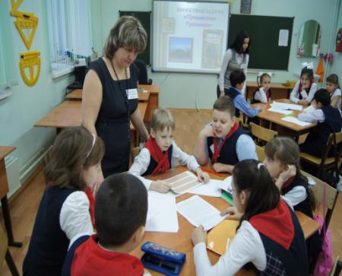
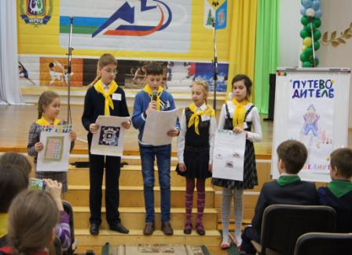
Образовательные технологии
проектная деятельность
технология проблемного
диалога
ИКТ
технология уровневой
дифференциации

Slide 19
Спасибо за внимание!

